Slide 1
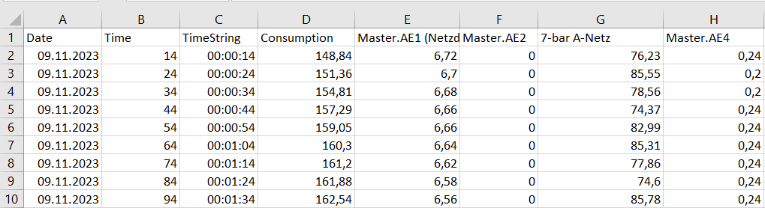
Deep Carbon planner
Volumenstrom der ins 7-Bar- A-Netz geht [m³/min]
(Es gibt auch noch ein B- und C-Netz)
Daten Kompressoren - AirLeader
Netzdruck [bar]
Daten können im CSV-Format exportiert werden
Beschreibung der Parameter
Master-Analogeingang 4, (In AirLeader nachschauen, welcher Sensor angeschlossen ist)
Master- Analogeingang 2 (nicht belegt)
Gesamtvolumen-strom [m³/min]
8632 Zeilen für den 09.11.23
ONE FONDIUM TEAM

Slide 2
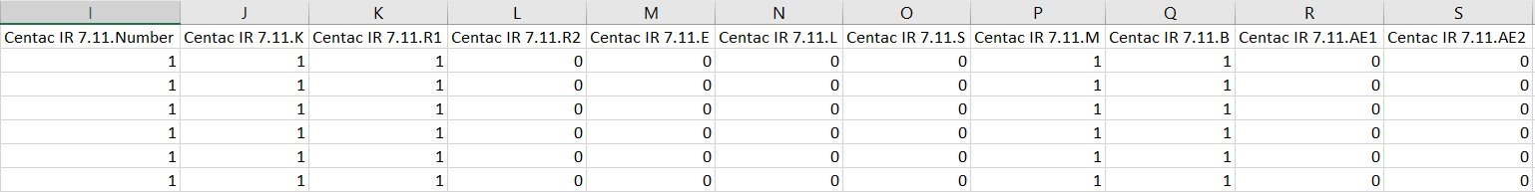
Deep Carbon planner
„E“ Definition unbekannt, jedoch bleibt dieses Signal konstant bei jedem Kompressor
(konstant 0, Ausnahme beim verschrotteten Kompressor konstant 1)
Daten Kompressoren - AirLeader
„Motor“
M = 1 → Motor läuft
M = 0 → Motor steht
„Analogeingang 1“
- bei nicht regelbaren Kompressoren nicht belegt → 0
- bei regelbaren Kompressoren wird hier die Leistung in m³/min gemessen (variabel)
„K“ Definition unbekannt, jedoch ändert sich dieses Signal in diesem Datensatz bei keinem Kompressor (konstant 1)
„R1“ Definition unbekannt, jedoch ändert sich dieses Signal in diesem Datensatz bei keinem Kompressor (konstant 1, Ausnahme beim verschrotteten Kompressor konstant 0)
„Störung“
S = 1 → Störung
S = 0 → keine Störung
Name des Kompressors
Motor läuft unter Last oder Leerlauf
R2 = 1 → Last
R2 = 0 → Leerlauf
„Analogeingang 2“- ist nicht belegt → sendet 0-Signal
Identisch zu R2
L = 1 → Last
L = 0 → Leerlauf
„Betriebsbereit“
B = 1 → Kompressor betriebsbereit
B = 0 → nicht bb
Nummerierung der Kompressoren (1-16)
ONE FONDIUM TEAM

Slide 3
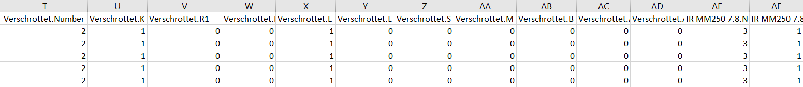
Deep Carbon planner
Daten Kompressoren - AirLeader
In den weiteren Spalten folgen die Daten der restlichen Kompressoren
Kompressor Nr. 2
Kompressor Nr. 3 usw.
ONE FONDIUM TEAM

Slide 4
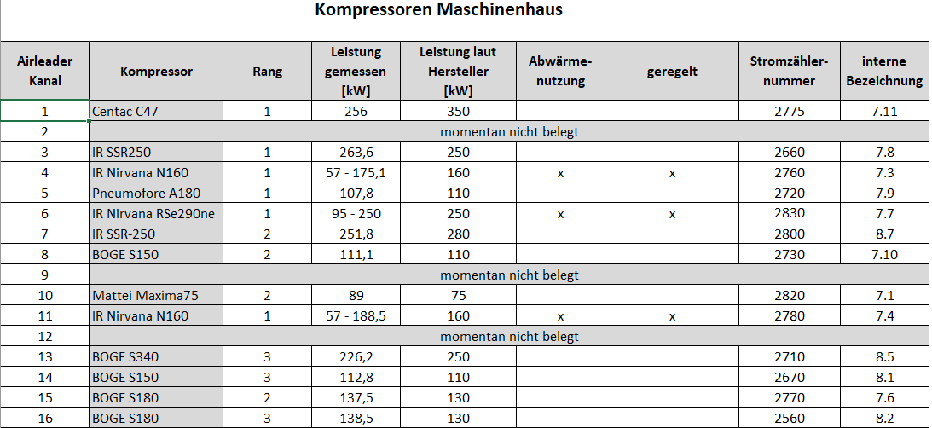
Deep Carbon planner
Daten Kompressoren - AirLeader
Liste der Kompressoren
In Excel-Datei als „Verschrottet“ noch angegeben
ONE FONDIUM TEAM

